Slide 1
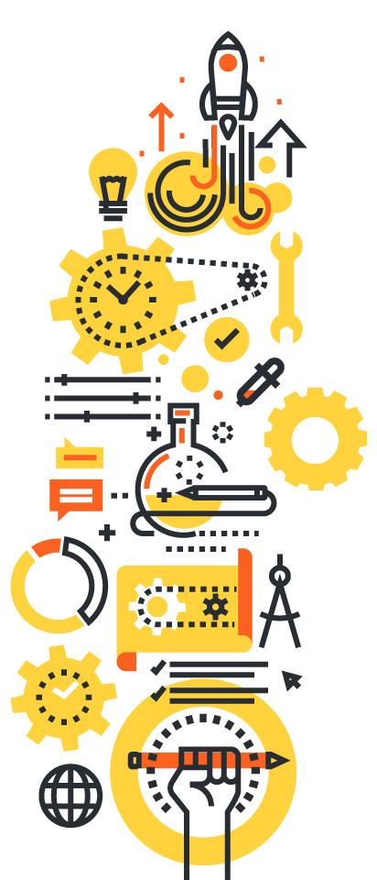


SİBER GÜVENLİK: PAROLALAR

Slide 2
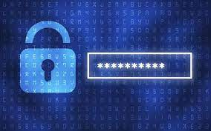
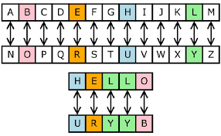
Parola ile Şifre aynı mıdır?
Parola (password) kelimesi yerine şifre kelimesinin kullanıldığını sıkça duyabiliriz (örn. e-posta şifresi, e-devlet şifresi, tek kullanımlık şifre vb.). Günlük hayatta bu kullanım ciddi bir sorun oluşturmasa da, parola demek daha doğrudur çünkü siber güvenlikte şifre (cipher) terimi şifreleme algoritmalarını ifade eder ve parola kavramının şifreleme ile doğrudan bir ilgisi yoktur.

Slide 3

GİRİŞ
• Parolanız var mi?
• Parola ile nerelere giriş yapiyorsunuz?
• Parolalarınızı nasil belirliyorsunuz?
• Belli zamanlarda parolanızı değiştiriyor musunuz?
• Parolalarınızı kaç karakterden oluşturuyorsunuz?
• Parolalara doğum yeri ya da doğum tarihini vermek sizce dogru mudur?
• Parola oluştururken belli bir mantık, yapı ya da yol takip ediyor musunuz?

Slide 4
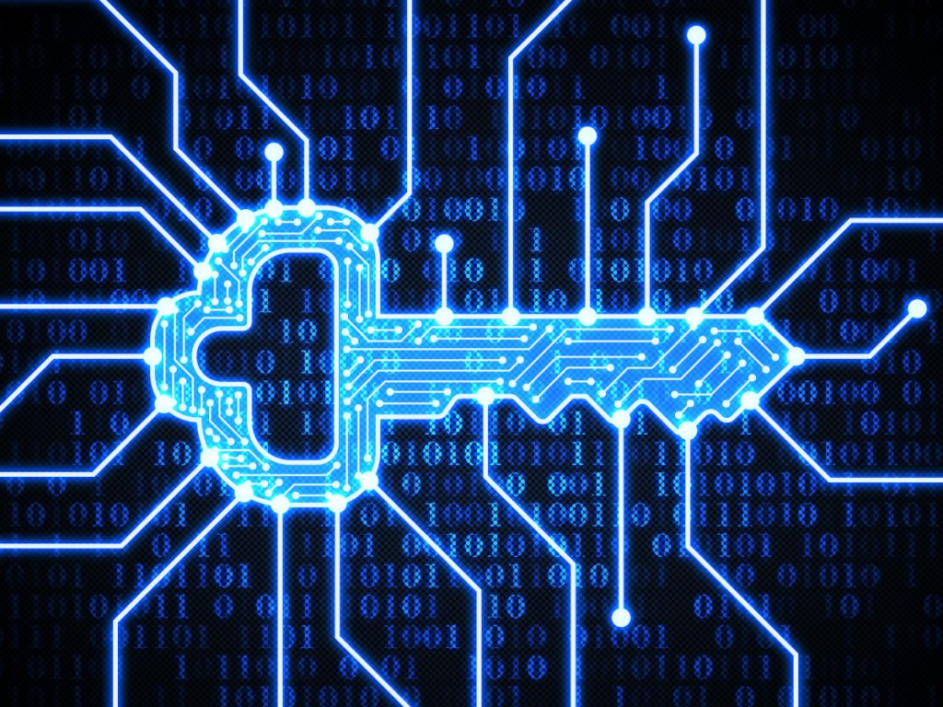
PAROLA KAVRAMI
Parola, bir kişinin erişim yetkisini doğrulamak için kullanılır. Örneğin, bir askeri alana veya kışlaya girmek isteyen birine kapıdaki nöbetçi asker parola sorabilir. Geleneksel parolalar bir kelime veya cümle olabilirken, günümüzde yaygın olarak bilgisayar sistemlerine giriş için kullanılan parolalar genellikle farklı bir yapıya sahiptir.
Tarihte parola kullanımı, genellikle gizli veya kısıtlı bir bölgeye erişim için sadece belli kişilerce bilinen bir kelime veya cümle (örn. “açıl susam açıl”) söyleme şeklindeyken, günümüz sistemlerinde her kullanıcının kendine özel kullanıcı adı ve parolası bulunmaktadır.

Slide 5
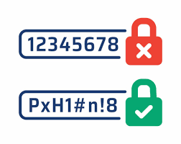
PAROLA KAVRAMI
Bilgisayar sistemlerinde kullanılan parola bir dizi sembolden oluşur.
Bu semboller küçük harf, büyük harf, rakam, noktalama işareti ve diğer özel semboller (tire, alt çizgi, yıldız vb.) olabilir. Bir paroladaki sembollerin sayısı ve çeşitliliği parolanın gücü açısından önemlidir. Bir saldırgan tarafından tahmin edilmesi zor olan parolalar daha güçlü kabul edilir.

Slide 6
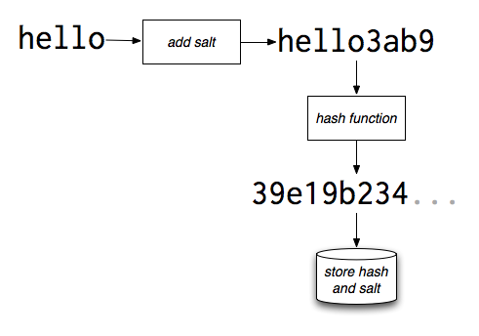
PAROLALARIN SAKLANMASI

Slide 7
PAROLA KIRMA SALDIRILARI
Bir parolanın kırılma zorluğunu belirleyen birçok etken vardır.
Uzunluk: Kısa parolalar uzun parolalara göre genellikle daha kolay kırılır.
İçerdiği semboller: Sadece harf veya sadece rakam içeren, özel sembol içermeyen parolalar ndaha kolay kırılır.
Anlamlı olup olmaması: Belli bir anlama sahip olan parolalar (örn. kelime, cümle, tarih) daha kolay kırılır.

Slide 8
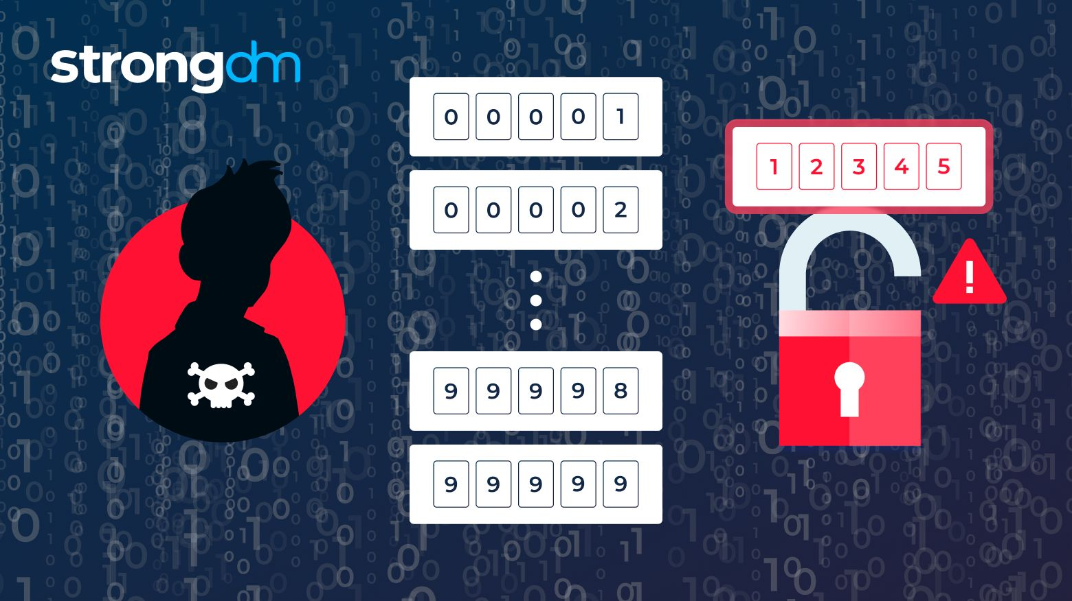
PAROLA KIRMA SALDIRILARI
Kaba kuvvet tahmin: Belli bir sırayla bütün olası parolaların denenmesine dayalı saldırı türüdür. Bu saldırıda yapılacak tahmin sayısı, olası parola sayısıyla orantılıdır. En basit ama en yavaş parola saldırısı türüdür.
Sözlük saldırısı: Önceden oluşturulmuş bir sözlükteki kelimeleri ve bunların kombinasyonlarını parola olarak denemeye dayalı saldırı türü. Birçok insanın parolalarının anlamlı kelimelere dayandığı gözleminden faydalanılır.

Slide 9
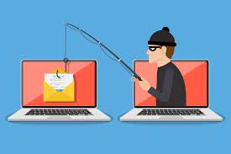
PAROLA KIRMA SALDIRILARI
Popüler parola deneme: İnsanların yaygın olarak kullandığı bilinen parolaları denemeye dayalı saldırı türüdür. Sözlük saldırısıyla veya kaba kuvvet tahminle birleştirilebilir, yani popüler parolalar başta denenerek başarısız olunması durumunda diğer saldırıya geçilebilir.
Kişiye özel saldırı: Bir kişiyle ilgili bilgiler (doğum tarihi, memleketi, çocuklarının adları vb.) dikkate alınarak yapılan parola tahminlerine dayalı saldırı türüdür.
Sosyal mühendislik: Kişileri kandırarak parolalarını söylemelerini veya saldırganın göreceği bir yere yazmalarını sağlamaya çalışan saldırı türüdür.

Slide 10
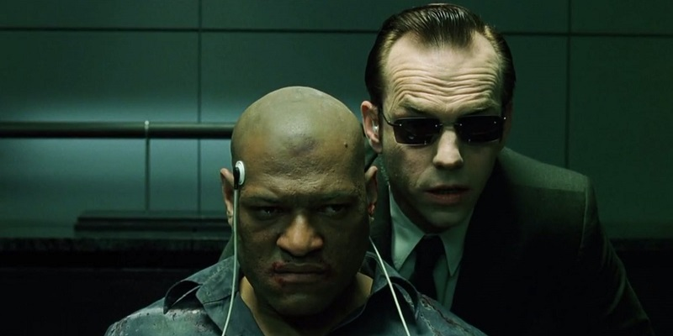
PAROLA SEÇİMİ
Parola olarak anlamlı bir kelime, isim, cümle, tarih vb. seçilmemelidir.
Bir kelimenin veya ismin başına/sonuna bir veya birkaç rakam eklenerek parola oluşturulmamalıdır.
Parola yeterince uzun olmalıdır. Birçok sistemde parola uzunluğu için bir alt sınır vardır (en az 8, en az 10 gibi). Genellikle parola uzadıkça kırılması zorlaşır.
Parolada sembol çeşitliliği olmalıdır. Bir başka deyişle küçük harfler, büyük harfler,
rakamlar, noktalama işaretleri ve diğer özel semboller birlikte bulunmalıdır.
Parola tercihen kolay hatırlanır olmalıdır. Eğer parola akılda kalmıyorsa kişi parolayı bir yere yazmak isteyebilir, bu da güvenli değildir çünkü parolanın çalınma ihtimalini doğurur. Parola herhangi bir yere yazılmamalıdır.
Notes:
Hem güçlü hem de kolay hatırlanır bir parola oluşturmak karmaşık ve özen gerektiren bir iştir. Güvenli parola oluşturmakta kullanılabilecek bir yöntem, sizin aklınızda kalacak ama kolay kolay tahmin edilemeyecek uzunca bir cümle seçip o cümleyi oluşturan kelimelerden bazı harfleri (örneğin her kelimenin ilk iki harfi veya ilk ve son harfleri) birleştirerek parola
oluşturmaktır. Bunu yaparken bazı harfleri büyük harf yapmak, bazılarını da bir şekilde rakama veya özel karaktere çevirmek parolayı güçlendirir.

Slide 11
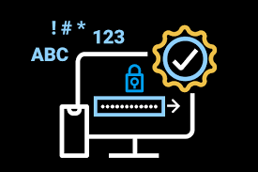
PAROLA SEÇİMİ
Örnek: Kafamızdan bir cümle uyduralım, sonra her kelimenin ilk ve son harflerini alalım.
Bayılırım biber dolmasına Perşembeleri kahvaltıda -> BmbrdaPika
Bu cümlenin garipliği akılda kalıcılığını artıracaktır. Şimdi bazı harfleri kendilerine benzeyen rakam ve özel karakterlerle değiştirelim.
BmbrdaPika -> 8m6rdaP!ka
Yukarıdaki parola hem akılda kalıcıdır (parolayı hemen hatırlayamasak da kolayca türetebiliriz) hem de tamamen rastgele üretilen 10 karakterli bir parolaya yakın düzeyde güvenlik sağlar, yani kırılması oldukça zordur.
Notes:
Siz nasıl bir yöntemle parola üretirdiniz?

Slide 12
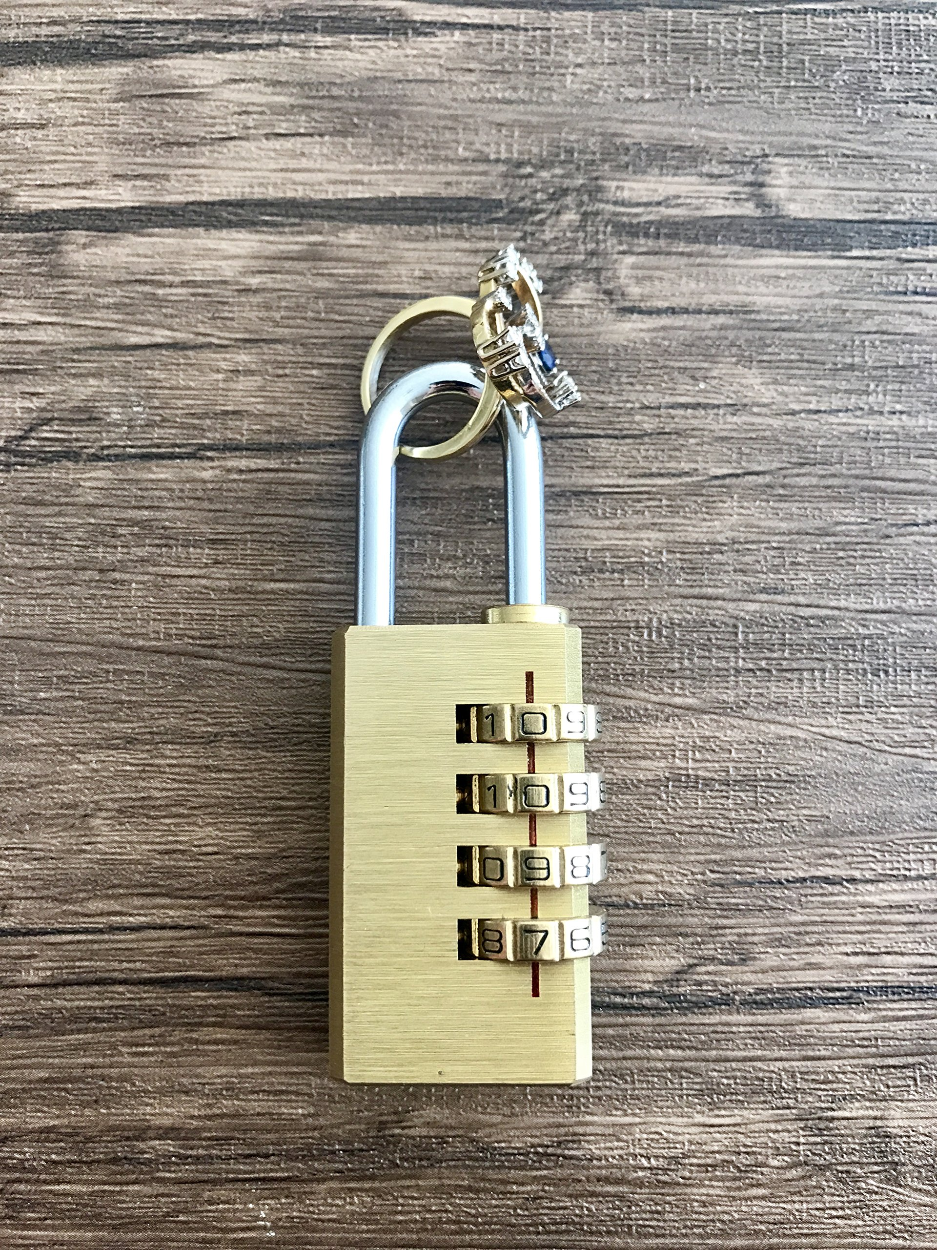
UYGULAMA
4 karakterden oluşan ve sadece rakamlar içeren kaç tane farklı parola olabilir?
6 karakterden oluşan ve sadece İngiliz alfabesinden küçük harfler içeren kaç tane farklı parola olabilir?
8 karakterden oluşan ve İngiliz alfabesinden küçük veya büyük harfler içeren kaç tane farklı parola olabilir?
10 karakterden oluşan ve sadece rakamlar içeren kaç tane farklı parola olabilir?
10 karakterden oluşan ve rakamlar veya İngiliz alfabesinden küçük harfler içeren kaç tane farklı parola olabilir?
12 karakterden oluşan ve sadece İngiliz alfabesinden küçük harfler içeren kaç tane farklı parola olabilir?
Notes:
A. 10 * 10 * 10 * 10 = 10,000
B. Harf sayısı : 26 * 26 * 26 * 26 * 26 * 26 = 26^6 = 308,915,776
C. 52 * 52 * 52 * 52 * 52 * 52 * 52 * 52 = 52^8 = 53,459,728,531,456
D. 10^10 = 10,000,000,000
E. 36^10 = 3,656,158,440,062,976
F = 26^12 = 95,428,956,661,682,176

Slide 13
TEŞEKKÜRLER
MUSTAFA GÜVEN – GÖKÇEN PEKER

